Slide 1
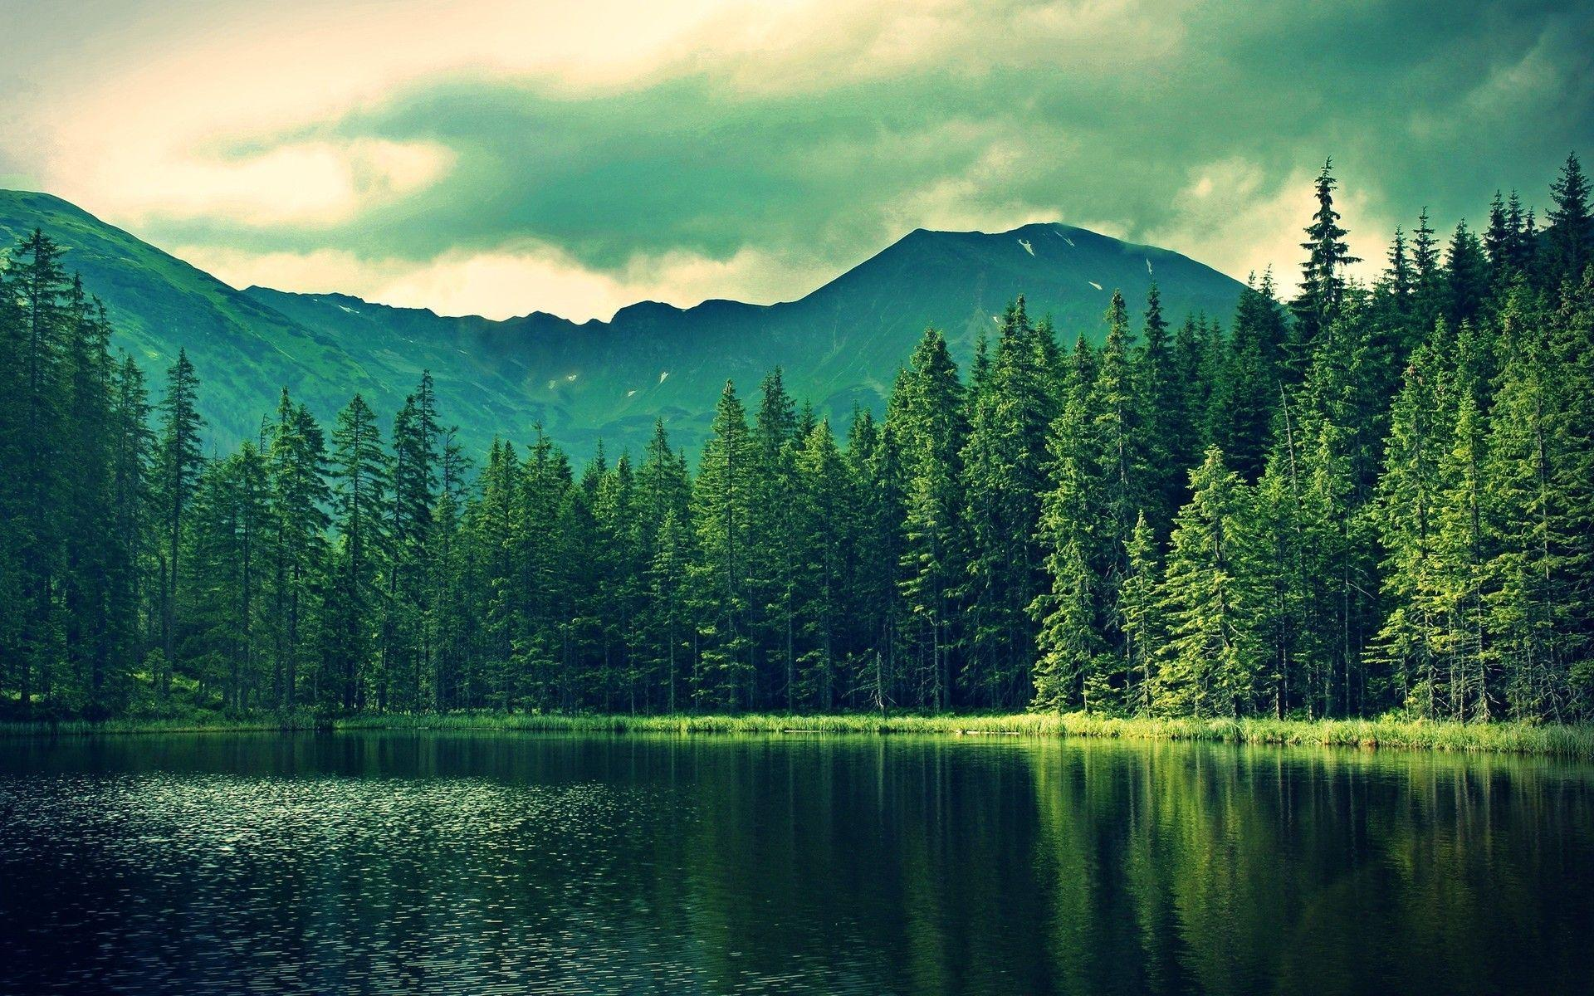
Modélisations par L-systèmes

Slide 2
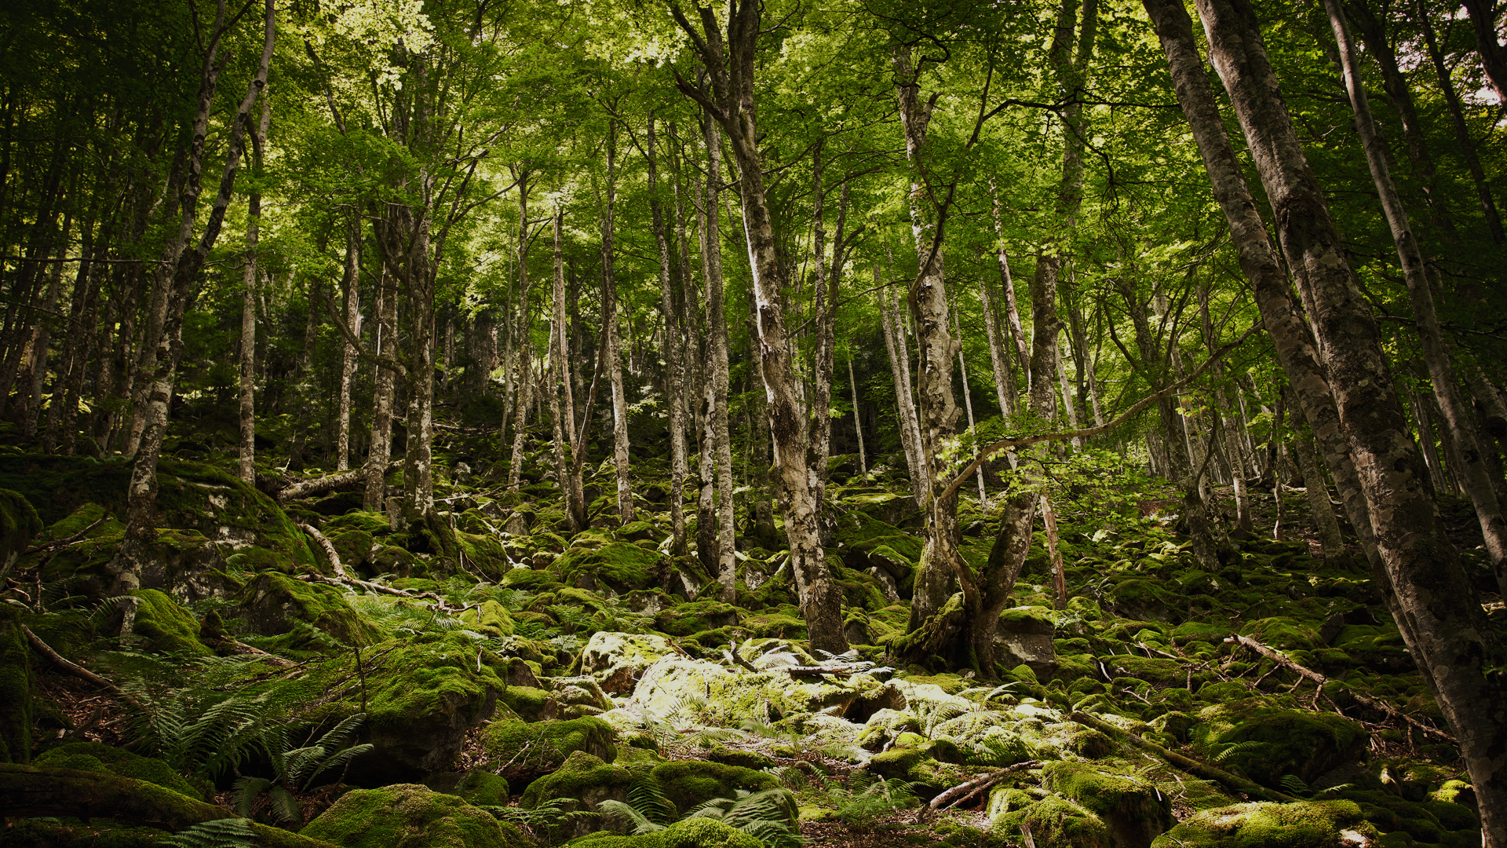
P L A N
Présentation des L-systèmes
Etude du langage
Interprétation géométrique
Adaptation à l'environnement
Impression 3D

Slide 3
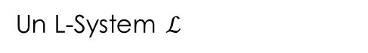
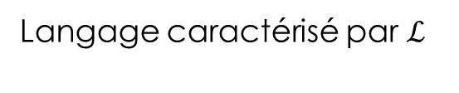
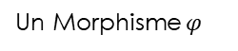
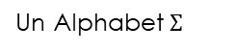
Présentation formelle
Un L-System $ℒ$
Langage caractérisé par $ℒ$
L = {φ^{n}(g), n e N*}
Un Alphabet $Σ$
Un Morphisme $φ$
Une Graine g

Slide 4
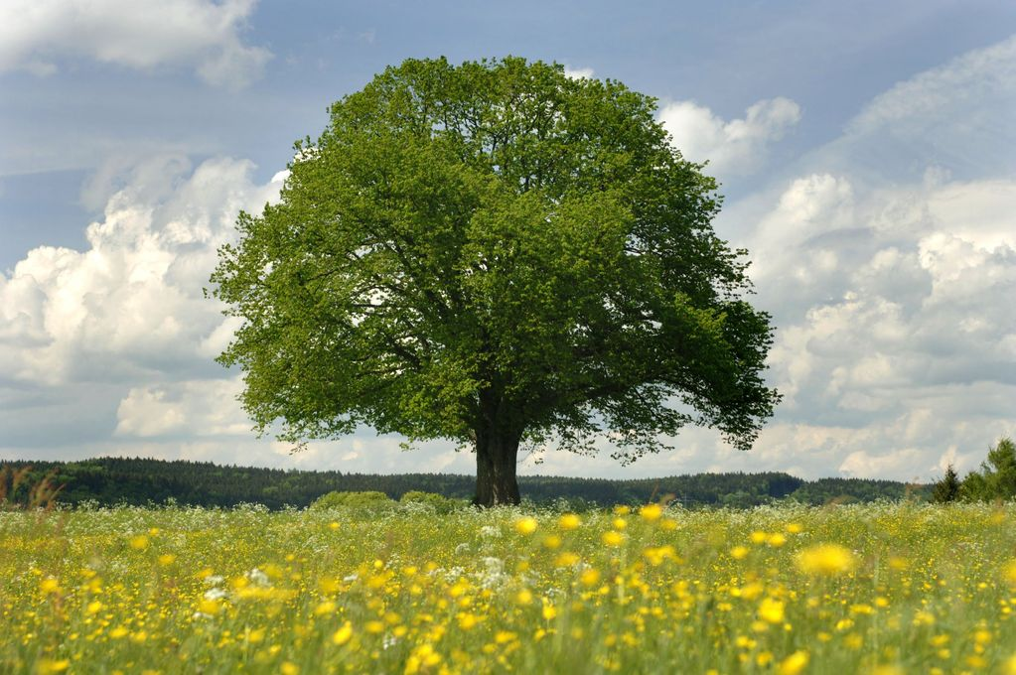
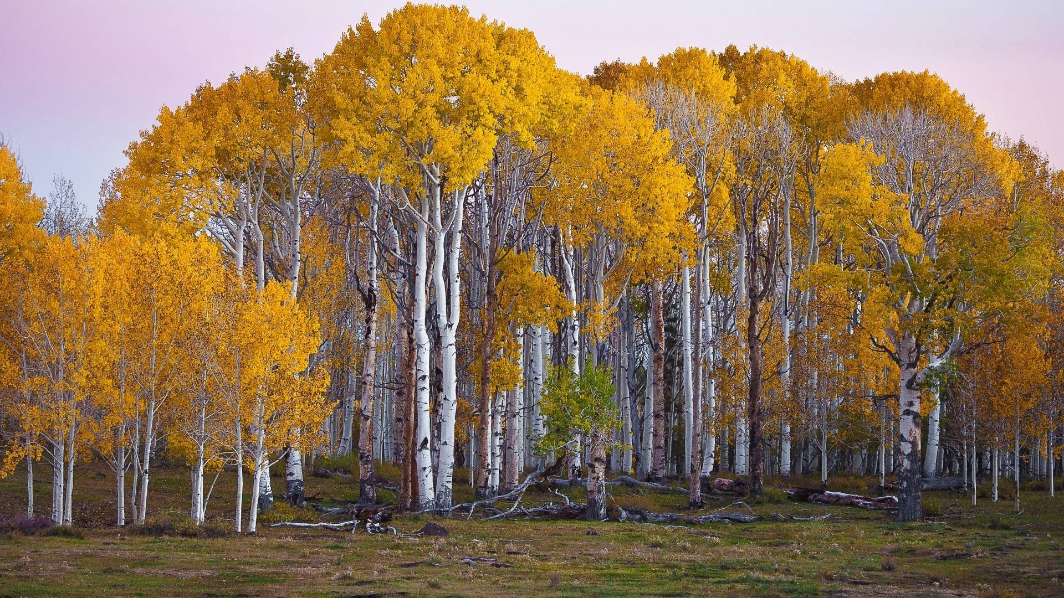
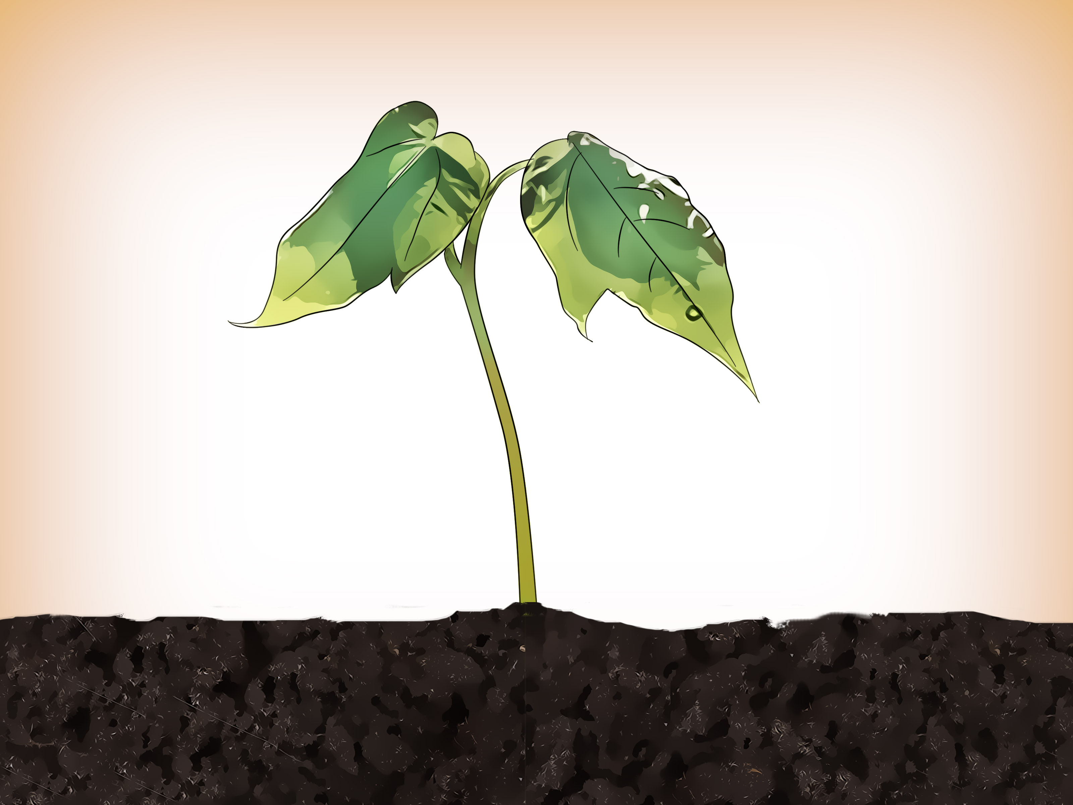
Analogie
Réalité
Croissance
Expression dans le milieu
Règle d’évolution
auto itérée
Interprétation géométrique
Mot-graine
Langage
Arbre final
L système

Slide 5
Interprétation en 2D
Module turtle
y
x
y
x
y
x
y
y
x
θ
x
Sauvegarder l'état
Recharger l'état
Avancer
Tourner

Slide 6
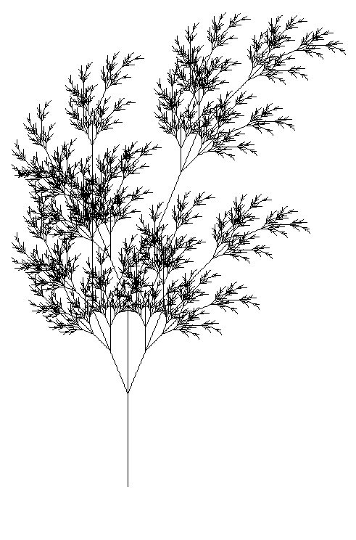
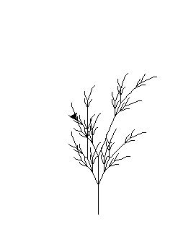
Exemple d’arbre en 2D obtenu
φ⁷(X)
φ⁵(X)
Génération :
A = {X,F,+,-,[,]}
Graine = {X}
φ (X) = F[[-X][+X]]F[+FX]-X
φ (F) = FF
Interprétation :
F : avancer
+ : tourner de 30° vers la gauche
- : tourner de 30° vers la droite
[ : sauvegarder la position
] : retourner à la dernière position sauvegardée

Slide 7
Analogie
Réalité
Expression du phénotype
Expression dans le milieu
Règle d’évolution
auto itérée
Interprétation géométrique
Mot-graine
Langage
Arbre final
L système

Slide 8
Mot-graine
Règle d’évolution
auto itérée
Interactions internes
Langage
Interprétation géométrique
Interactions externes
Arbre final

Slide 9
Etude du langage décrit par le L-système

Slide 10
Exemple d’arbre en 2D obtenu
φ⁷(X)
φ⁵(X)
Génération :
A = {X,F,+,-,[,]}
Graine = {X}
φ (X) = F[[-X][+X]]F[+FX]-X
φ (F) = FF
Interprétation :
F : avancer
+ : tourner de 30° vers la gauche
- : tourner de 30° vers la droite
[ : sauvegarder la position
] : retourner à la dernière position sauvegardée

Slide 11
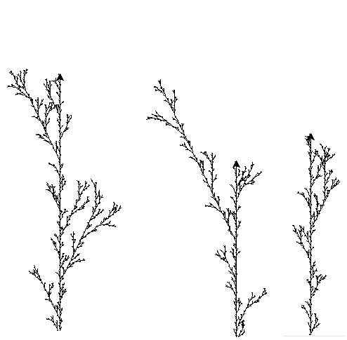
Intérêt des L-systèmes stochastique
A = {F,+,-,[,]}
Graine = {F}
F[+F]F[-F]F
φ (F)→ F[+F]F
F[-F]F
Interprétation :
F : avancer
+ : tourner de 25,7° vers la gauche
- : tourner de 25,7° vers la droite
[ : sauvegarder la position
] : retourner à la dernière position sauvegardée
Avec une probabilité de 1/3 chacun

Slide 12
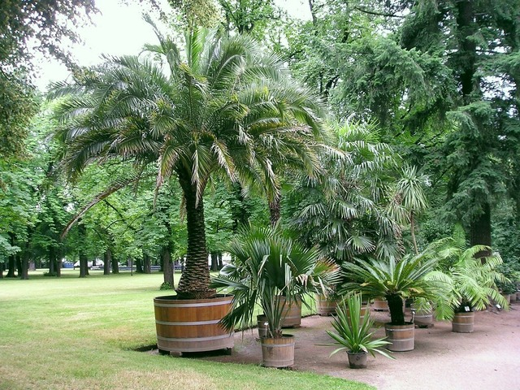
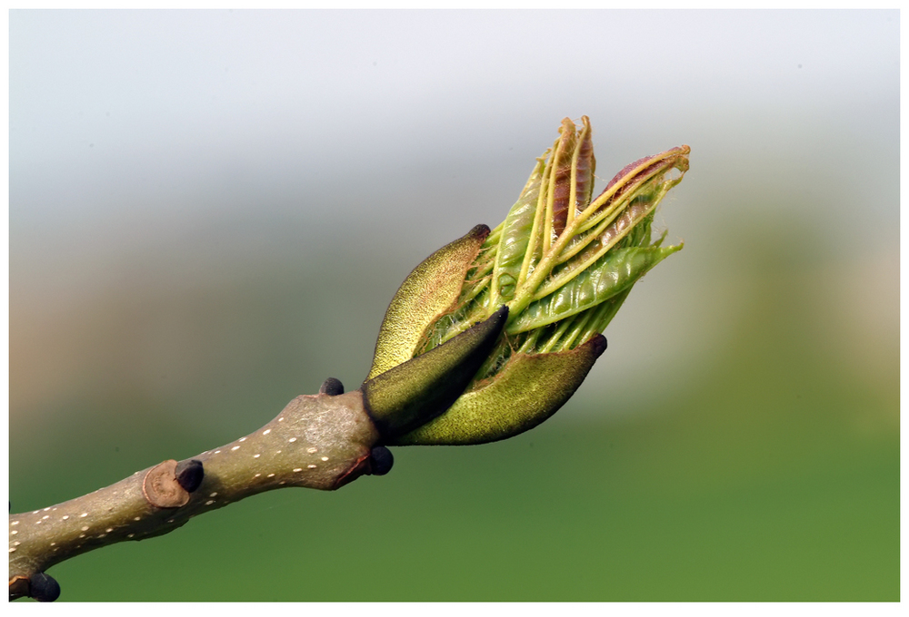
Des L-systèmes paramétriques et contextuels
`caractère`→
[`caractère`, paramètre 1, paramètre 2 …]
Interprétation simple du plastrochron

Slide 13
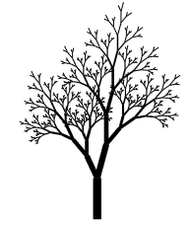

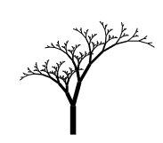
Création d’un espace paramétrique
Arbres issus de la même règle d’évolution, en faisant simplement varier le plastrochron, et les angles caractéristiques d’embranchement

Slide 14
Interprétation en 3D
z
z
z
z
θ
y
x
y
x
y
x
y
x
θ

Slide 15
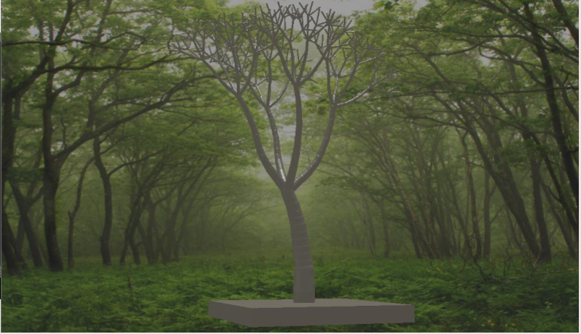
Première production de L-système paramétrique & contextuelle

Slide 16
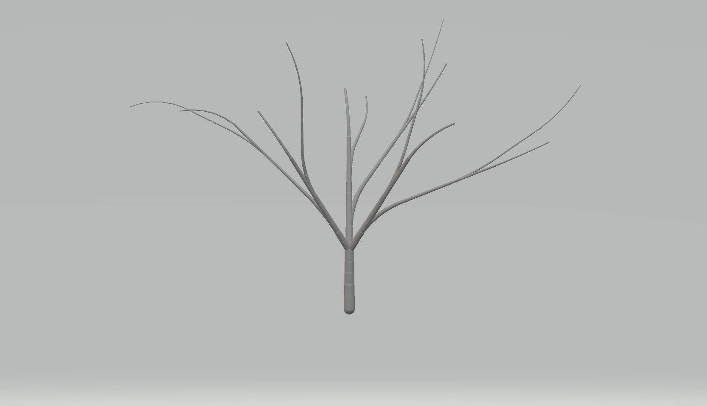
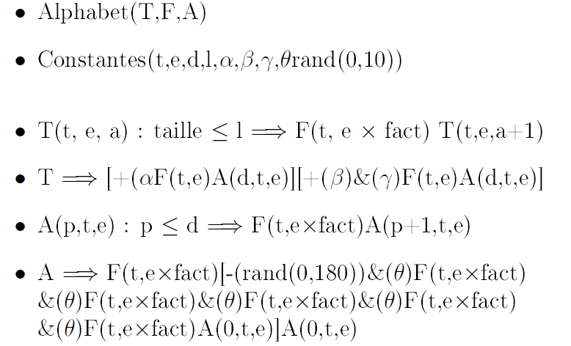

Slide 17
Interprétation géométrique

Slide 18
Influence de l'environnement

Slide 19
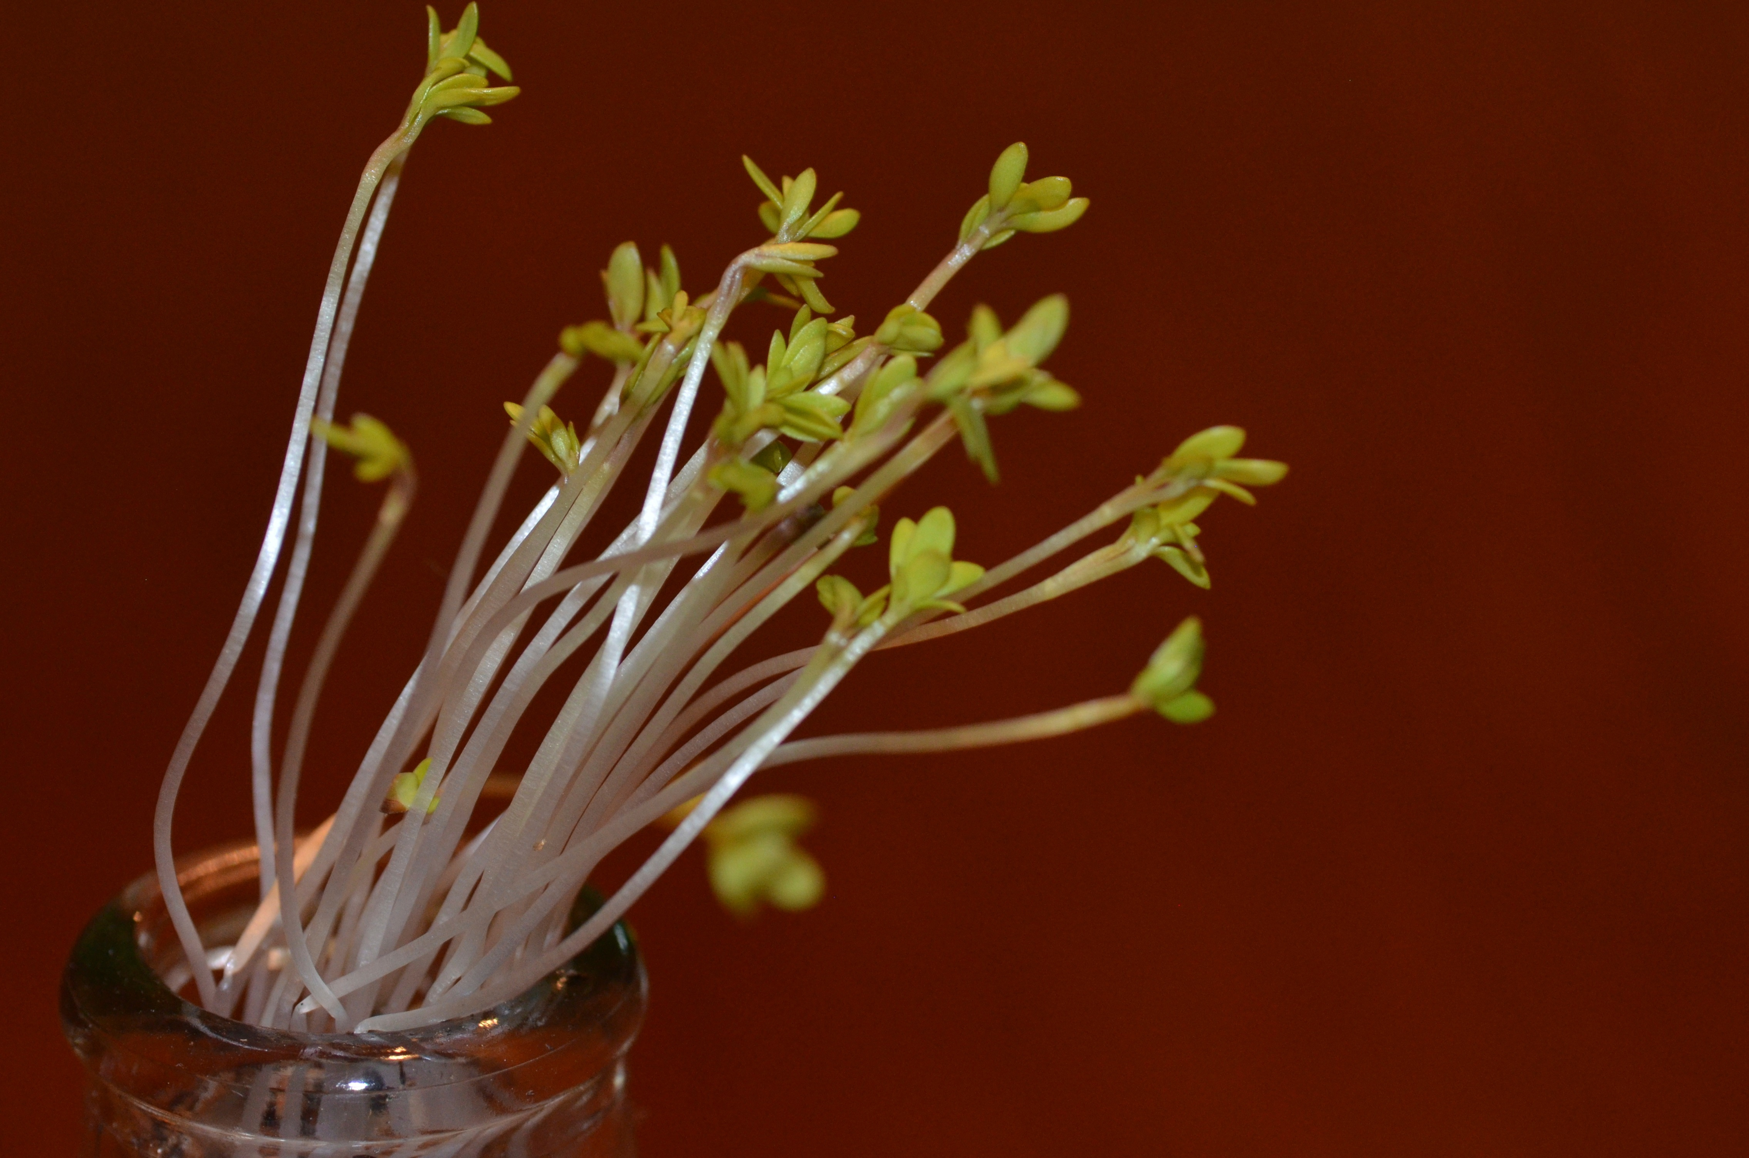
Des plantes qui se dirigent vers la lumière

Slide 20
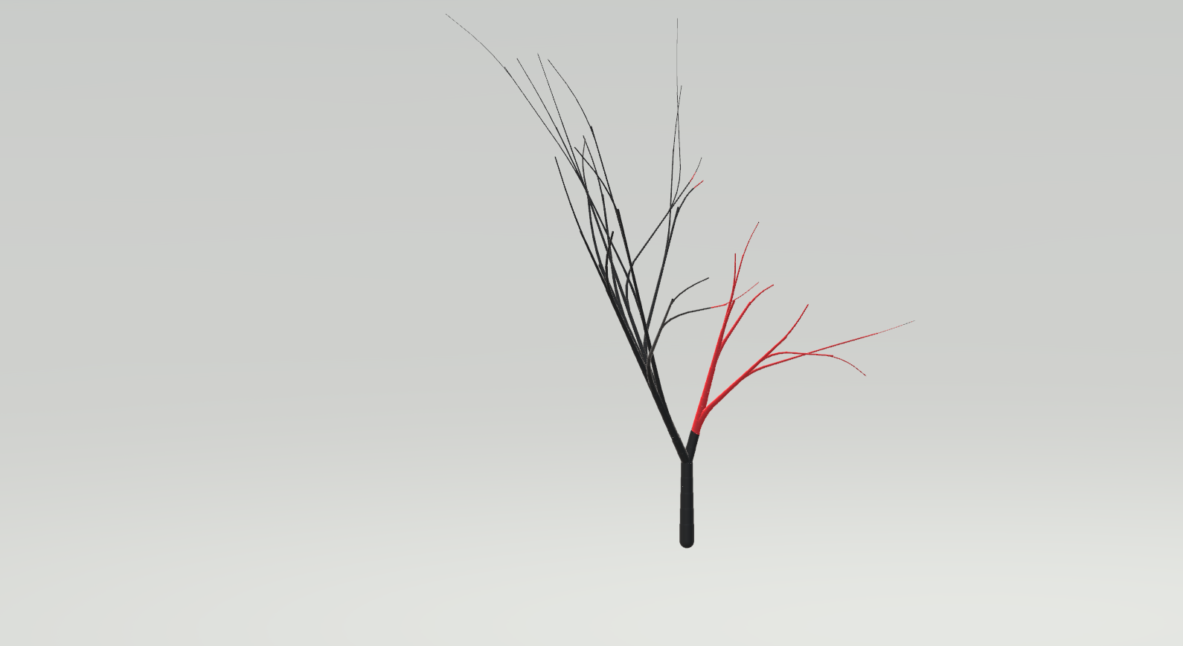
Modification de la croissance

Slide 21
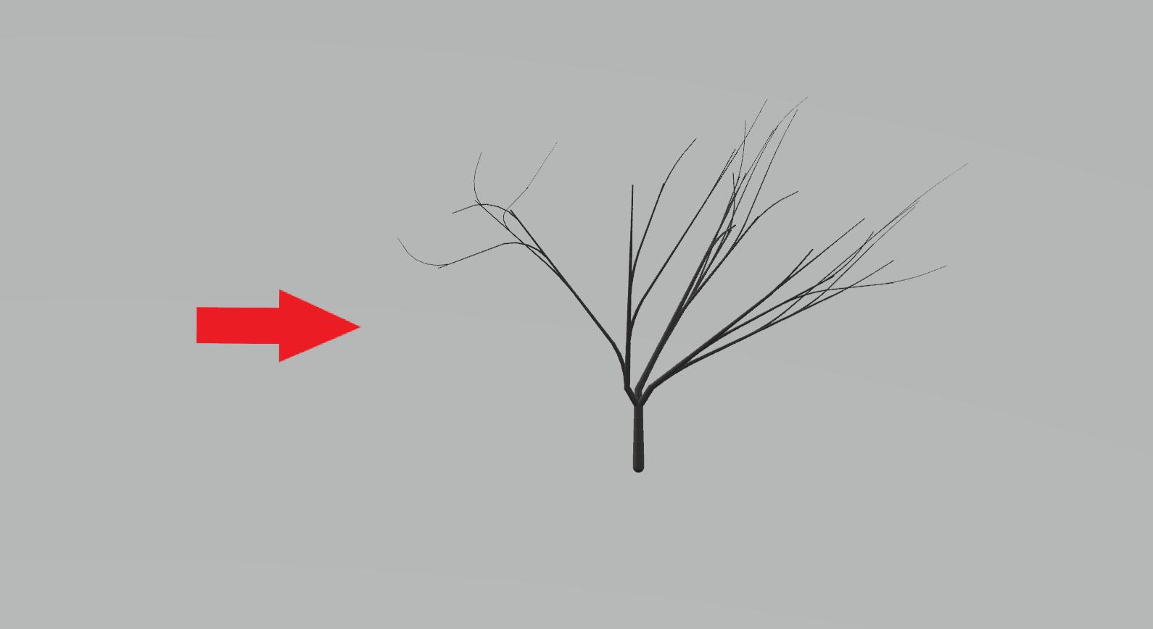
Action du vent

Slide 22
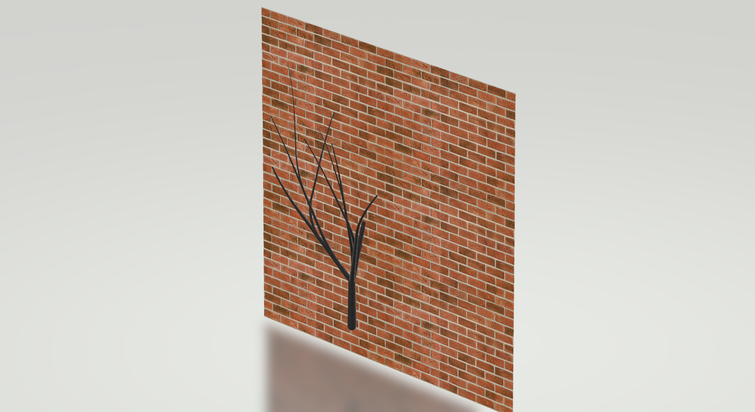
Obstacles Physiques

Slide 23
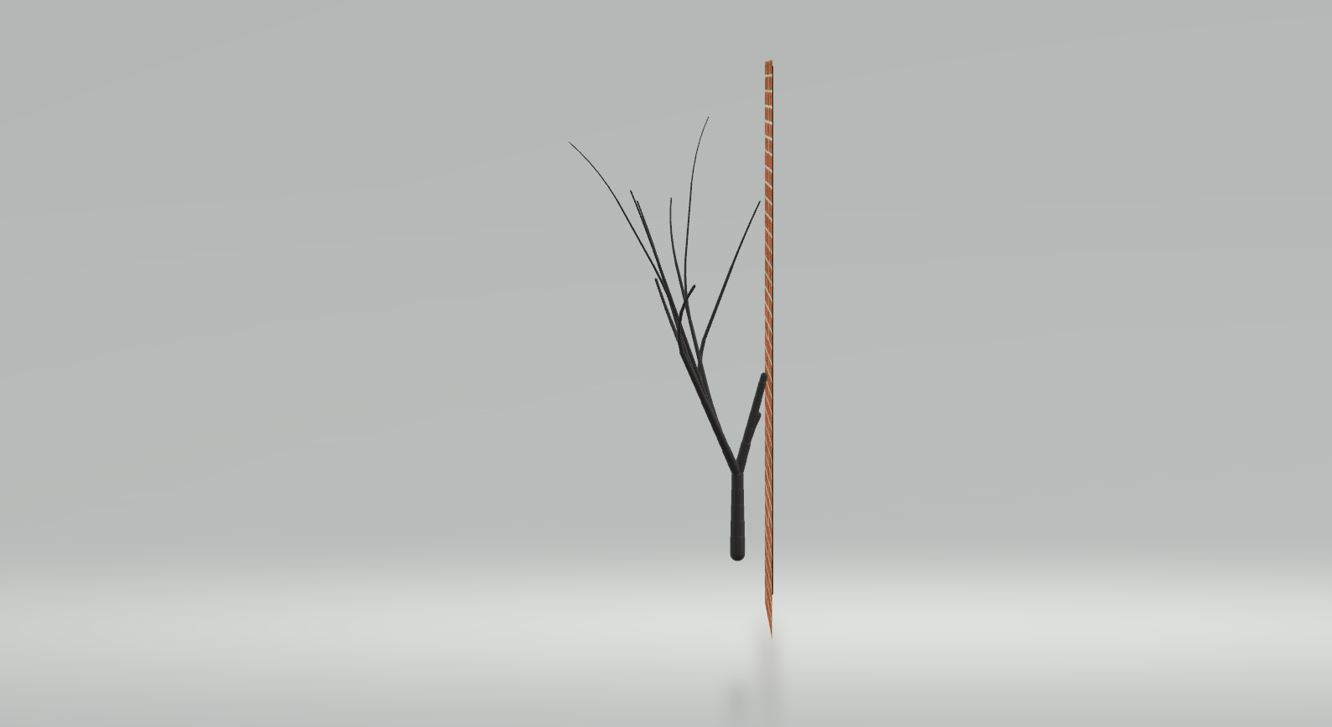

Slide 24





Module stl
Physical_object.py
Physical_Volume
Growth_environment.py
Environment
Entrée Utilisateur
Growth_Modifier.py
Growth_modifier_Volume

Slide 25
Finir explication interprétation turtle

Slide 26
synthèse

Slide 27
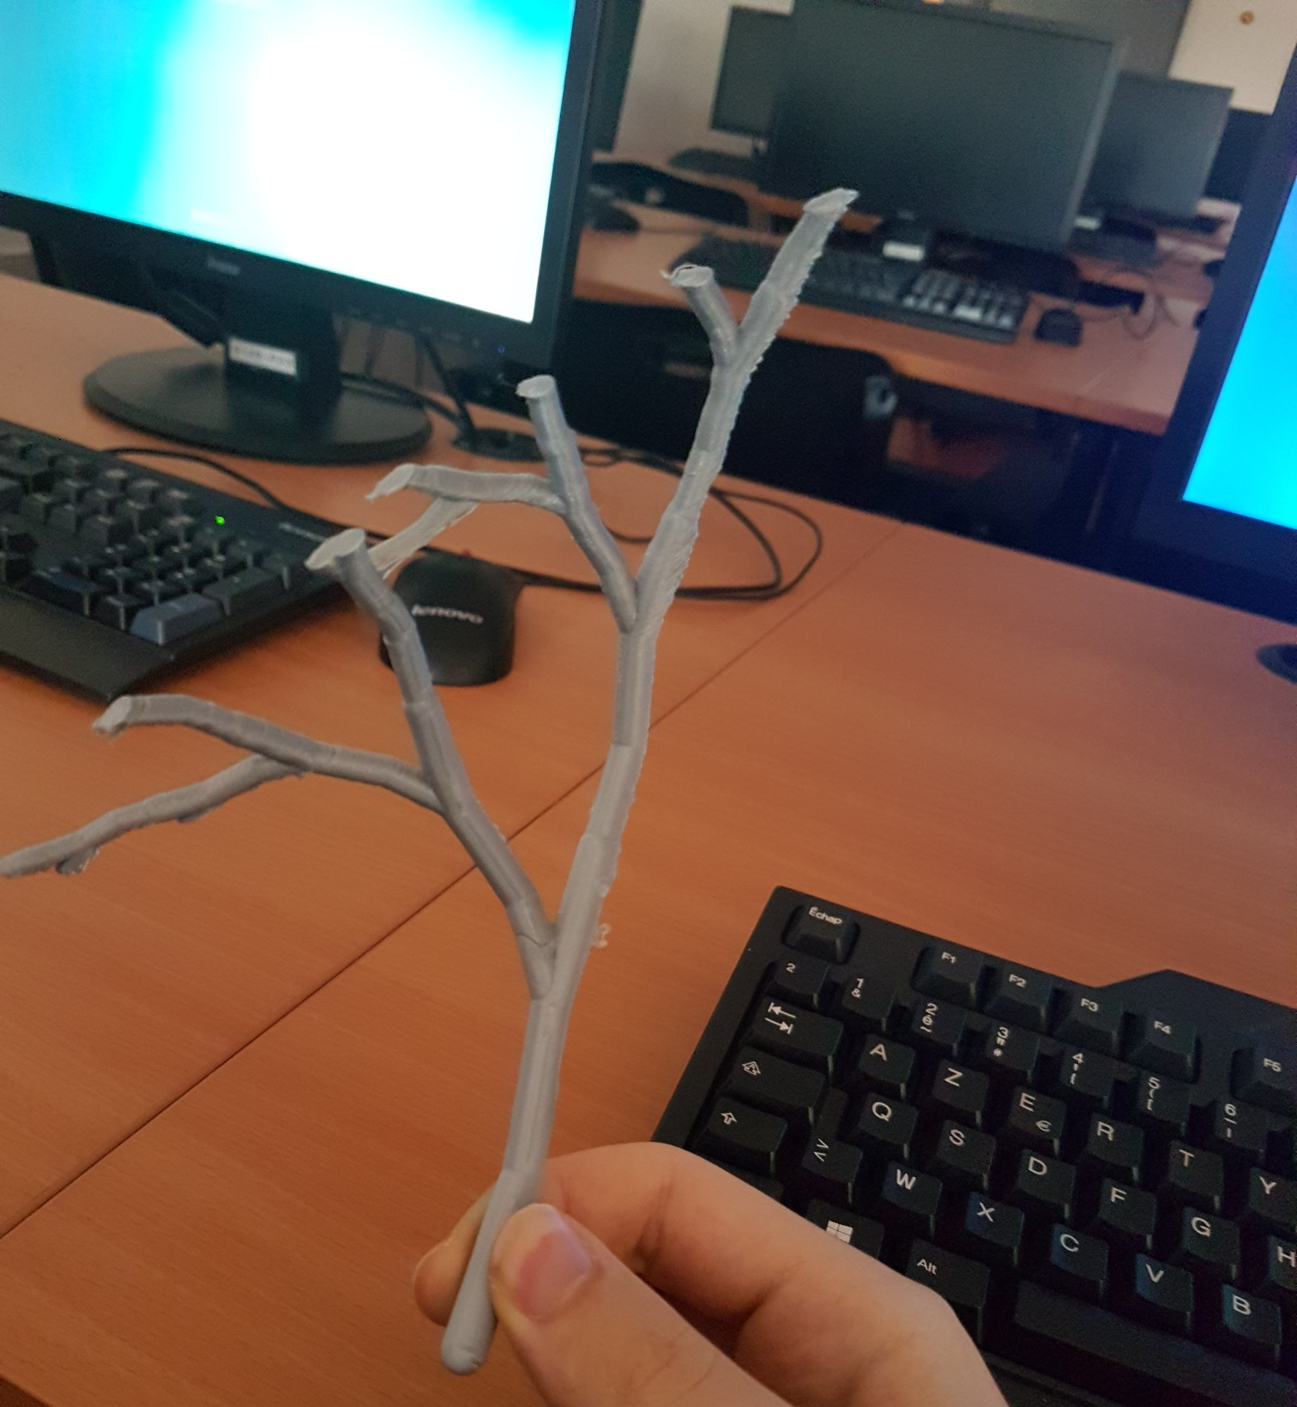
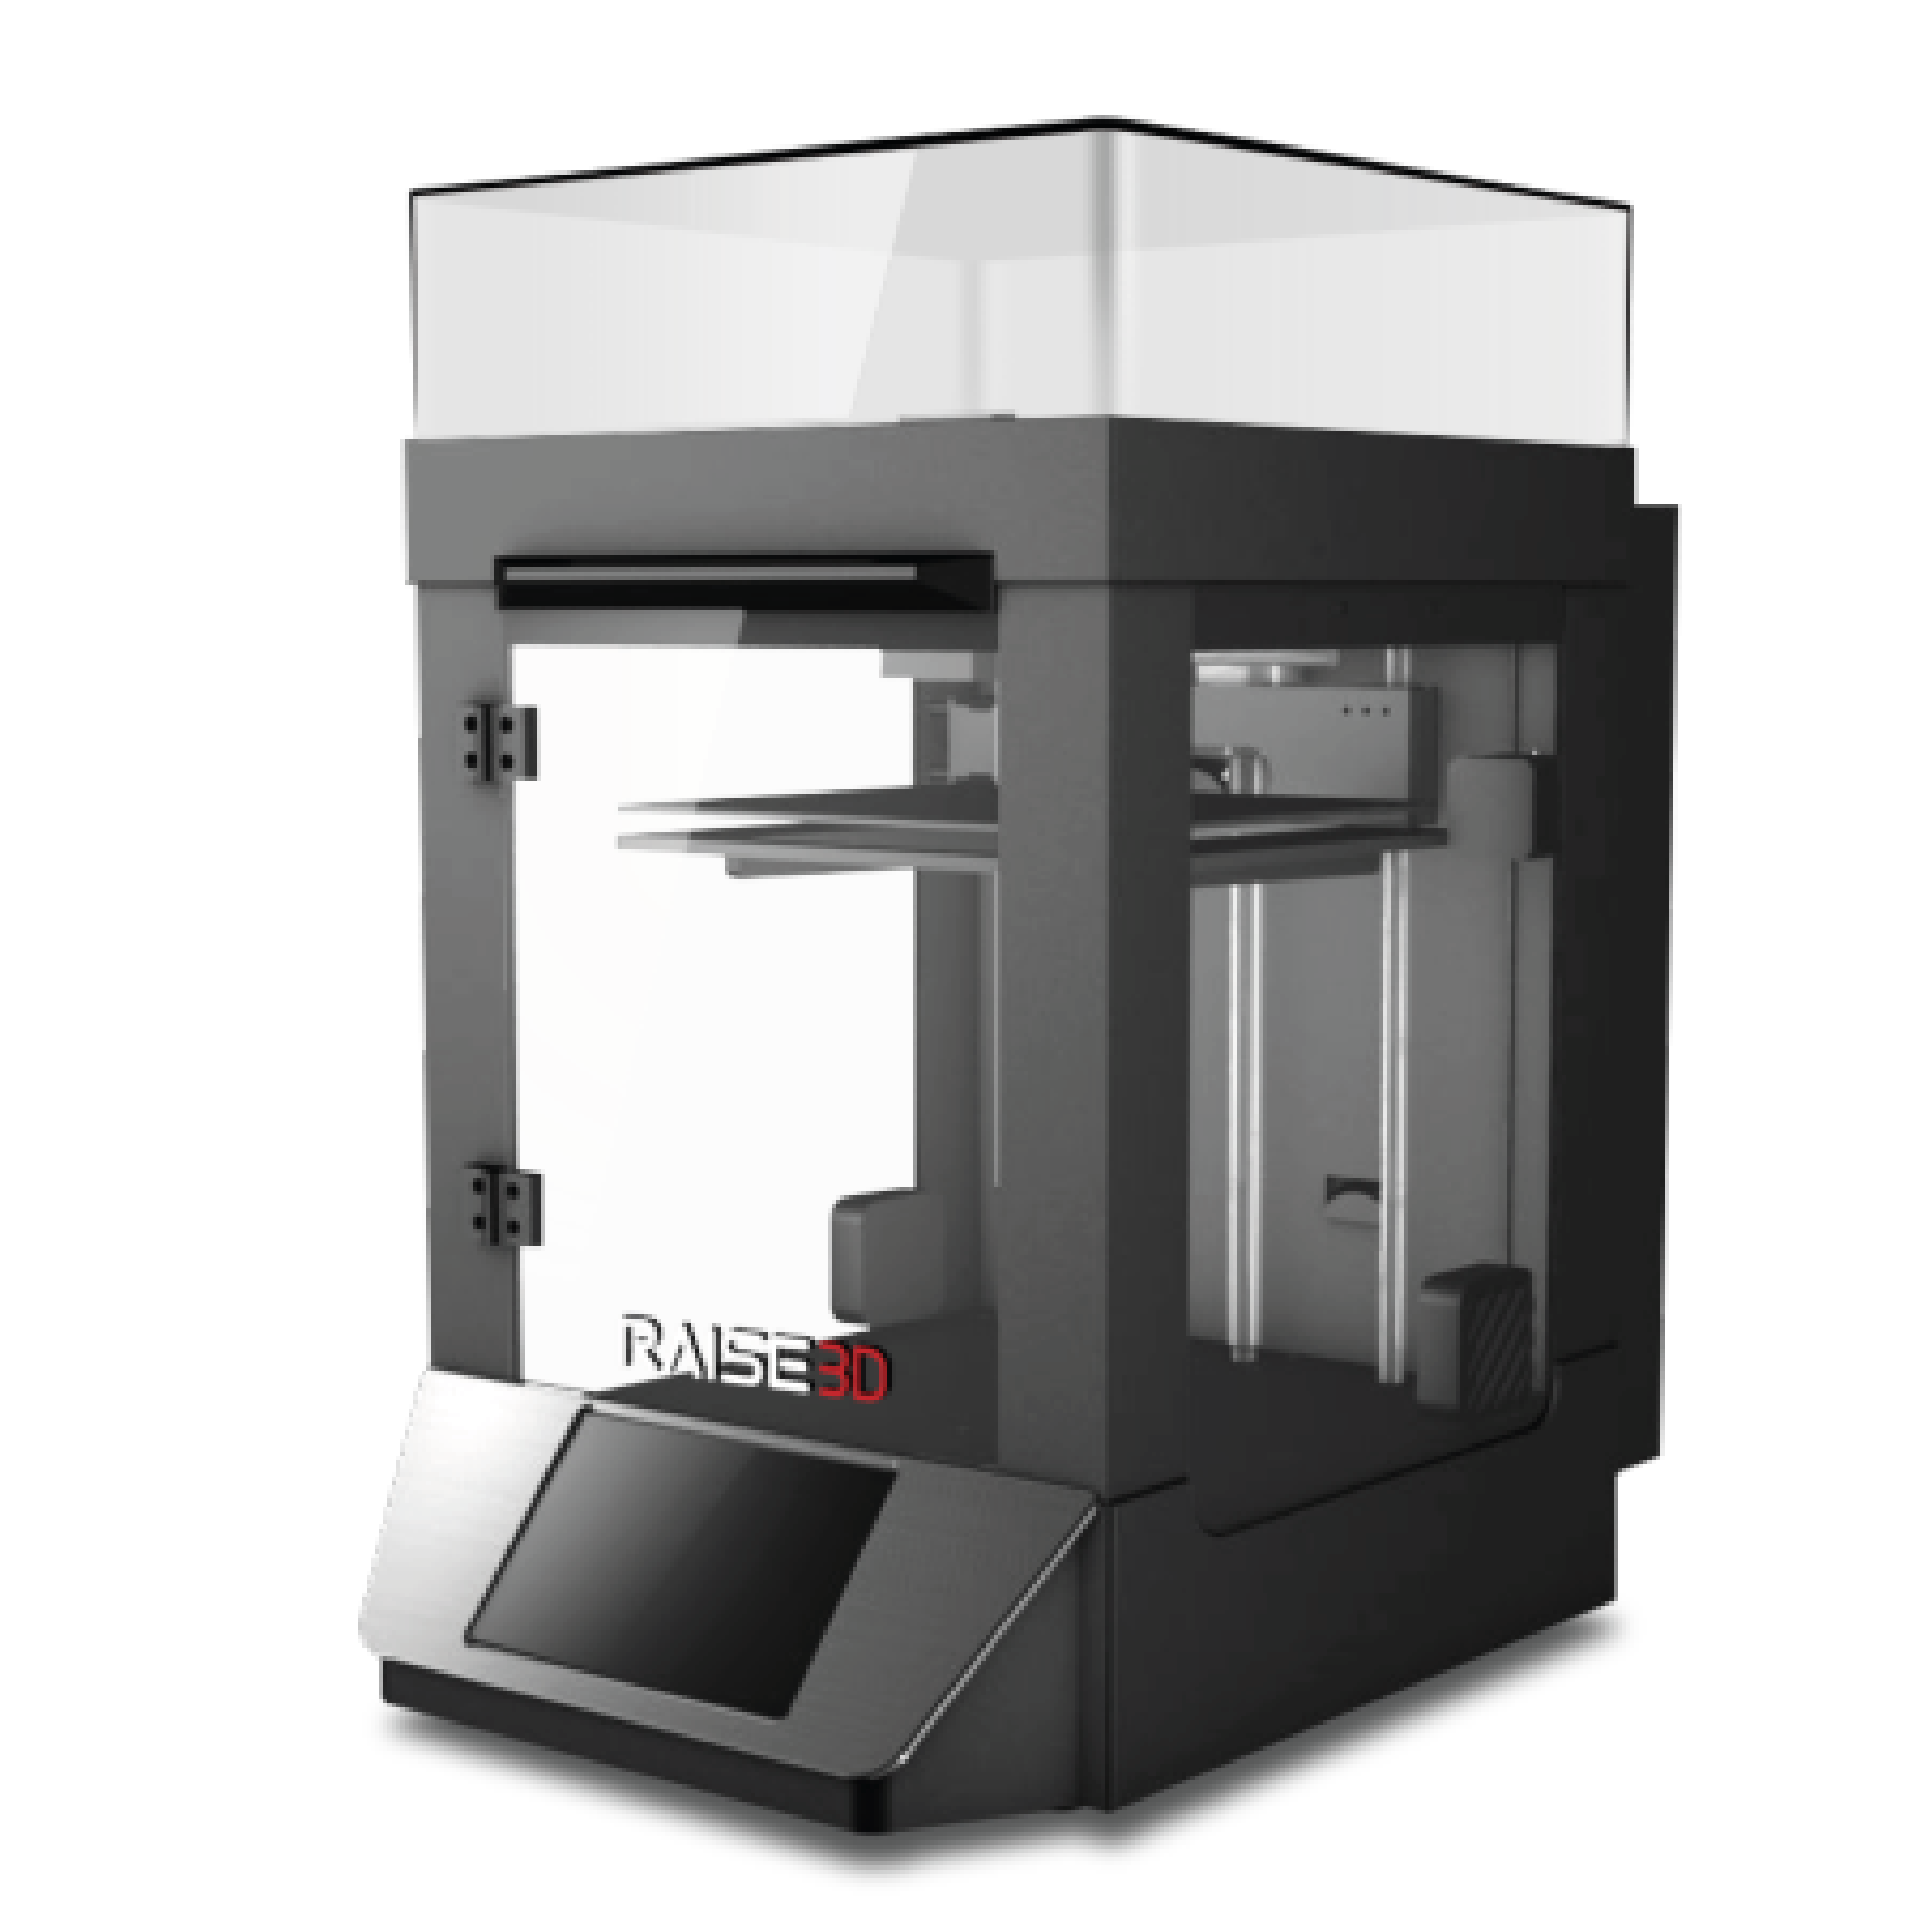
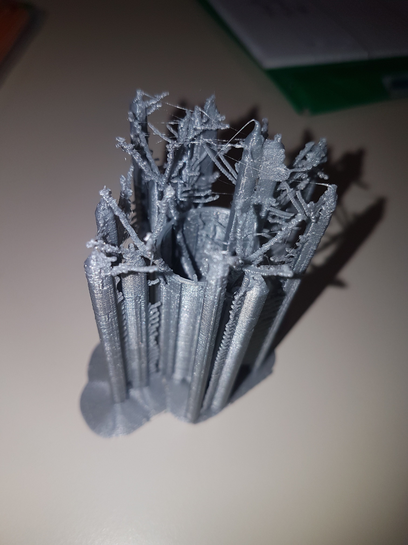
Des essais d’impression 3D

Slide 28
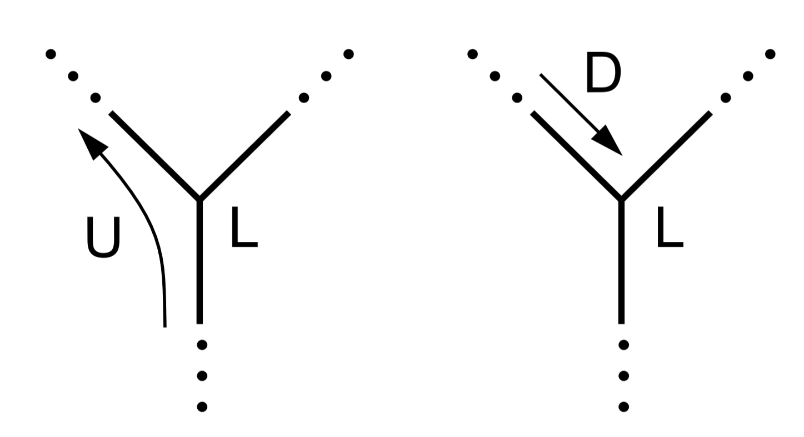
Des L-systèmes qui dépendent du contexte
Messages basipètes et acropètes (transport de sève, sève brute et rafinée)

